Slide 1
ПРОФИЛАКТИКА ПРАВОНАРУШЕНИЙ СРЕДИ НЕСОВЕРШЕННОЛЕТНИХ

Slide 2
РАЗМИНКА

Slide 3
Из скольких разделов состоит Конституция РФ?
Назовите основной закон государства
Из 2 разделов

Slide 4
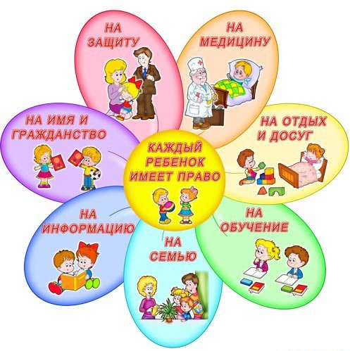
Что такое право, чем оно отличается от морали?
Право – совокупность установленных государством правил, регулирующих общественные отношения между людьми. Мораль – система принципов и правил, норм поведения, выражающих принятые в обществе взгляды на добро и зло, честь и совесть, долг и справедливость. Тесная связь с государством – основное отличие права от морали

Slide 5
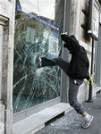
Что такое преступление?
Общественно опасное, противоправное и наказуемое деяние

Slide 6
Что такое алиби?
С какого возраста граждане привлекаются к уголовной ответственности?
В УК – обстоятельство, оправдывающее обвиняемого, если в момент преступления он находился в другом месте
Уголовной ответственности подлежат все граждане, которым до совершения преступления исполнилось 16 лет. По ряду преступлений УК предусматривает уголовную ответственность с 14 лет

Slide 7
ЛИТЕРАТУРНЫЙ
«СКАЗКА ЛОЖЬ, ДА В НЕЙ НАМЁК»

Slide 8
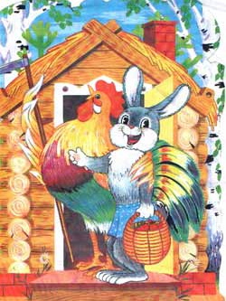
Какие литературные герои могли бы пожаловаться, что нарушено их право на неприкосновенность жилища?
зайка из русской народной сказки «Лубяная избушка»
три поросенка,

Slide 9
В какой сказке героиня воспользовалась правом искать и находить в других странах убежище и защиту от преследований?
Дюймовочка

Slide 10
В какой сказке подтверждается право работающего на справедливое вознаграждение?
сказка о попе и его работнике Балде

Slide 11
какой известной сказочной героини нарушено право на отдых и досуг, разумное ограничение рабочего дня?

Slide 12
Героиня какой сказки воспользовалась правом свободного передвижения и выбора места жительства?

Slide 13
В какой сказке «хлебобулочный герой» несколько раз подвергался посягательствам на свою жизнь?

Slide 14
ВИКТОРИНА

Slide 15
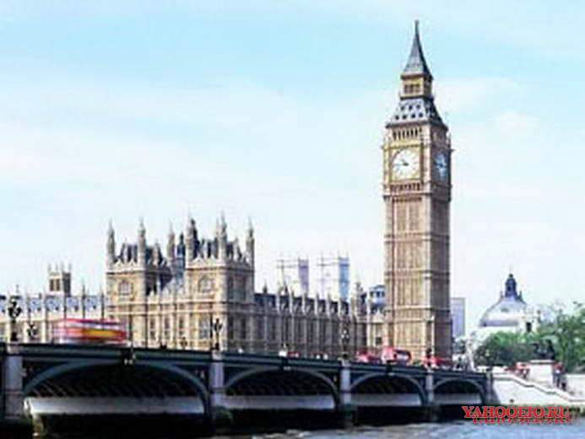
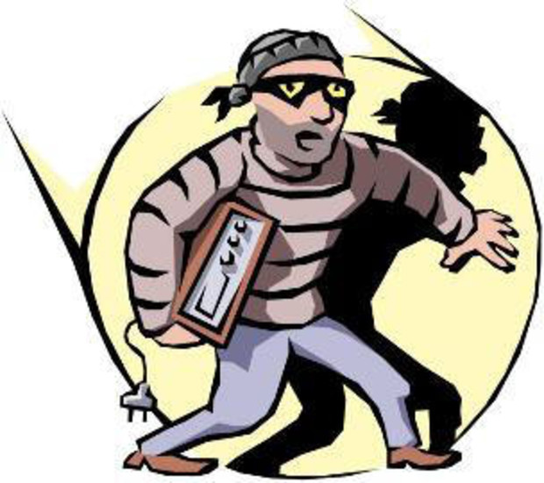
. В какой стране был принят первый документ, регламентирующий права человека?
Тайное хищение имущества именуется:
– грабёж;
– кража;
– мошенничество.
– Англия;
– Франция;
– Германия.

Slide 16
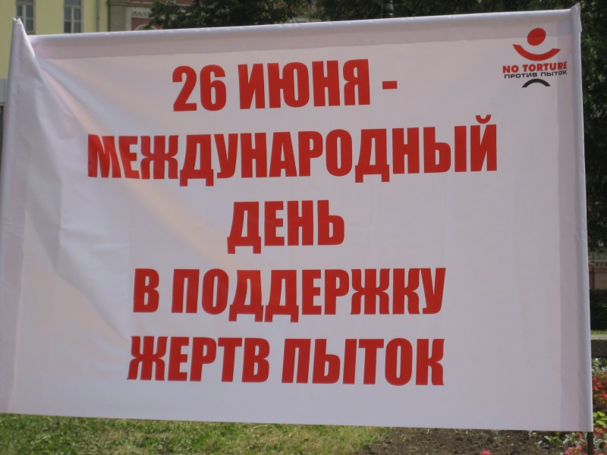
Бессмысленное уничтожение ценностей называется:
Систематическое нанесение побоев, это:
– разбой;
– вандализм;
– вымогательство.
– хулиганство;
– истязание;
– клевета.

Slide 17
Каким законом на Руси была отменена кровная месть:
Как называется стремление к жестокости, наслаждение чужими страданиями, которое карается законом?
– Правда Ярославича;
– Правда Ярославичей;
– Иван III.
– мазохизм;
– садизм;
– нарциссизм.

Slide 18
С какого возраста наступает yгoловная ответственность?
Являются ли постоянные споры с учителем проявлением свободы выражения мнения учащегося?
– с 14 лет;
– с 18 лет;
– с 21 года.
– да;
– нет;
– всё зависит от того, о чём спор.

Slide 19
Как вы думаете, каким законом можно наказать учащихся, которые ходят в школе без сменной обуви?

Slide 20
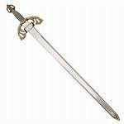
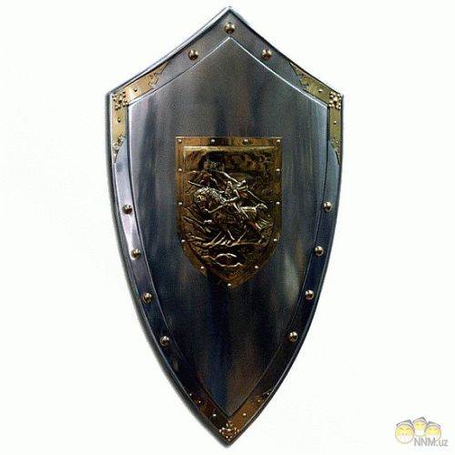
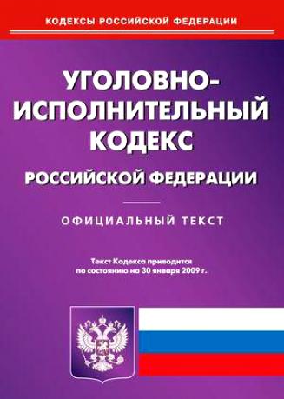
Я - богиня правосудия Фемида. Но вандалы надсмеялись надо мной. Помогите вернуть мне прежний гордый вид. Верните мне все мои вещи. И объясните, почему вы выбрали именно эти предметы?

Slide 21
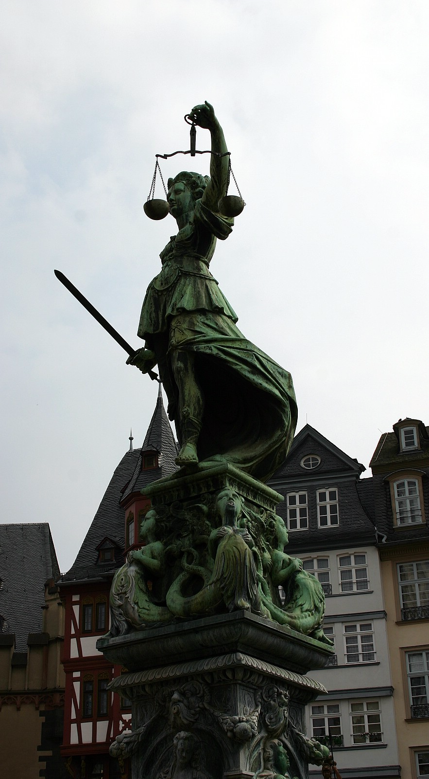
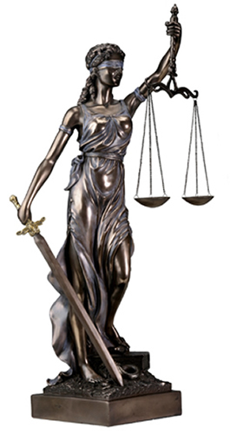

Slide 22
Конституционное право.
Брей - ринг:

Slide 23
Что означает слово « Конституция» в переводе с латинского - (установление)
Когда в нашей стране была принята первая Конституция-(1918г)
Кто или что является носителем и единственным источником власти в России - (народ)
Каким государством по форме правления, в соответствии с Конституцией РФ, является Россия. ( Демократической республикой)
Органом государственной власти, осуществляющим исполнительную власть является - (правительство)
Орган государственной власти, осуществляющим законодательную власть является - (Федеральное Собрание).
В соответствии с Конвенцией о правах ребенка, несовершеннолетним считается человек, не достигший возраста (18 лет)

Slide 24
Какое образование в РФ в соответствии с Конституцией является обязательным (основное общее).
Способность лица своими действиями осуществлять права и обязанности называется - (дееспособностью)
Правоспособностью человек обладает с момента (рождения)
Правонарушение может быть выражено только действием или - (бездействием)
Конституция — это (основной закон страны)
Совокупность представлений о добре и зле, справедливости - (мораль)

Slide 25
КАЛЕНДАРЬ ПРАВОВЫХ ДАТ
1 июня – Международный день защиты детей
4 июня - Международный день детей – жертв агрессии
20 ноября – Всемирный день прав ребёнка
10 декабря – День прав человека
12 декабря – День Конституции Российской Федерации

Slide 26
Наша игра завершается,
но мы ещё не раз вернёмся к законам РФ, ведь вы – будущее России и должны знать, что государство вас защищает.

